Slide 1
第二章 词法分析
2.1 词法分析器设计方法
2.2 正规表达式与有限自动机简介
2.3 正规表达式到有限自动机的构造
2.4 词法分析小结

Slide 2
源程序
编译器的各个阶段：
词法分析器
编译器是分
阶段执行的。
符
号
管
理
表
错
误
处
理
器
语法分析器
每个阶段将源程序从一种表示转换成另一种表示
语义分析器
中间代码生成器
代码优化器
编译的各个阶段
代码生成器

Slide 3
L
L
i
i
n
n
e
e
=
=
=
=
8
8
0
0
;
;
;
;
输入
字母
字母
字母
字母
输出
字母
0
字母
0
0
0
0
1
1
1
1
1
2
2
⟨ id(25) , ‘Line’⟩
数字
⟨ =( 36), ⎯⎯ ⟩
数字
数字
3
3
4
3
4
⟨ num(27), ‘80’⟩
数字
⟨ ;(45), ⎯⎯ ⟩
=
=
5
5
单词的词类和属性
(词类符号，单词的属性）
；
；
6
6
有穷自动机

Slide 4
2.1 词法分析程序的设计
  一、词法分析程序的功能
源程序 单词序列
词法分析器
二、词法分析的任务
1、组织源程序的输入
2、识别单词，转换成机内表示形式
3、删除注释行、空格及无用符号
4、查填符号表
5、检查词法错误

Slide 5
if
I
＞
J
Then
I
＝
0
else
j
=
1
<12 , >
<25 , 符号表入口 >
<39 , >
<25 ,符号表入口 >
<20 , >
<25 ,符号表入口 >
<36 , >
<26 ,常数表入口 >
<8 , >
<25 ,符号表入口 >
<36 , >
<26 ,常数表入口 >
if i＞j then i:＝0
else j:=1
词法分析

Slide 6
三、词类和属性
程序语言单词的分类：
1．关键字(保留字或基本字)：while, if
2．标识符：用来表示各种名字
3．字面常数：256，3 .14，true,‘abc’
4． 运算符：如，＋、－、*、/ 等等
5．分界符：如逗号，分号，冒号等

Slide 7
词法分析器的输出：
（词类编码，单词自身的属性值）
词类编码原则:
一符一码。
界符和运算符:
关键字可分成一类，也可以一个关键字分成一类。
一字一码。
常数可统归一类，也可按类型（整型、实型、布尔型等），每个类型的常数划分成一类。
一类型一码。
所有的标识符分为一类。
一类一码。

Slide 8
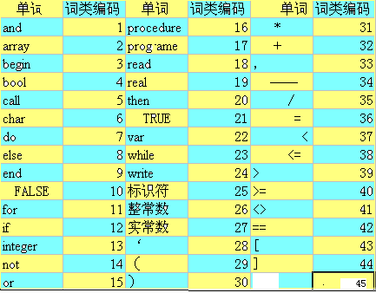
表3.1 单词词类编码

Slide 9
对于关键字、界符、运算符来说，它们的词类编码就可以表示其完整的信息，
故对于这类单词，其单词自身的属性值通常为空
而对于标识符，词类编码所反映的信息不够充分，标识符的具体特性还要通过单词自身的属性进行互相区分。
标识符的单词自身的属性常用其在符号表中的入口指针来表示

Slide 10
对于常数， 其单词自身的属性常用其在常数表中的入口指针来表示

Slide 11
a = b + c * d
以语句子a=b+c*d 为例，假设按表3.1为单词编码，词法分析后的结果为：
Token字
符号表
<25, >
a 25
<36, -------- >
b 25
<25, >
c 25
<32, -------- >
d 25
<25, >
<31, -------- >
<25, >

Slide 12
四、 词法分析的设计形式
（1）设计成一个独立程序，完成词法分析的任务，结果以文件的形式组织，做为语法分析的输入
符号表
源程序
词法
分析
TOKEN字
错误信息

Slide 13
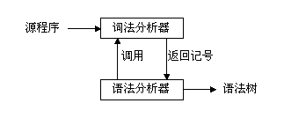
词法分析采用的处理结构
1.作为语法分析器的子程序：

Slide 14

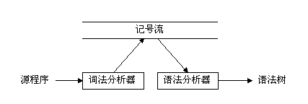
2.词法分析进行单独一遍扫描；
3.与语法分析器并行工作：

Slide 15
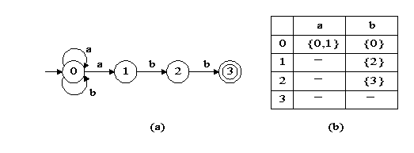
五 状态转换图
词法分析中，可以使用状态转换图来识别单词。状态转换图是有限的有向图，结点表示状态，结点之间用有向边连接，有向边上标记字符。例：

Slide 16
l|d
标识符
l
_
0
1
2
l|d
<

0
1
2
关系运算符

3

4


5
6

Slide 17
状态转换图的实现
不含回路的分支使用switch()语句来实现，
S=getchar();
Switch (s)
{ case ‘a’:
case ‘b’:
……
case ‘z’:
……; /*实现状态j功能的语句*/
case ‘0’:
case ‘1’:
……
case ‘9’:
……; /*实现状态k功能的语句*/
}
字母
i
j
数字
k

Slide 18
状态转换图的实现
含回路的状态，可以对应while语句来实现，
getchar ();
while (letter ()||digit ())
getchar();
……; /*实现状态j功能的语句*/
}
字母/数字
i
j
返回目录

Slide 19

SmallC语言编译器设计

Slide 20
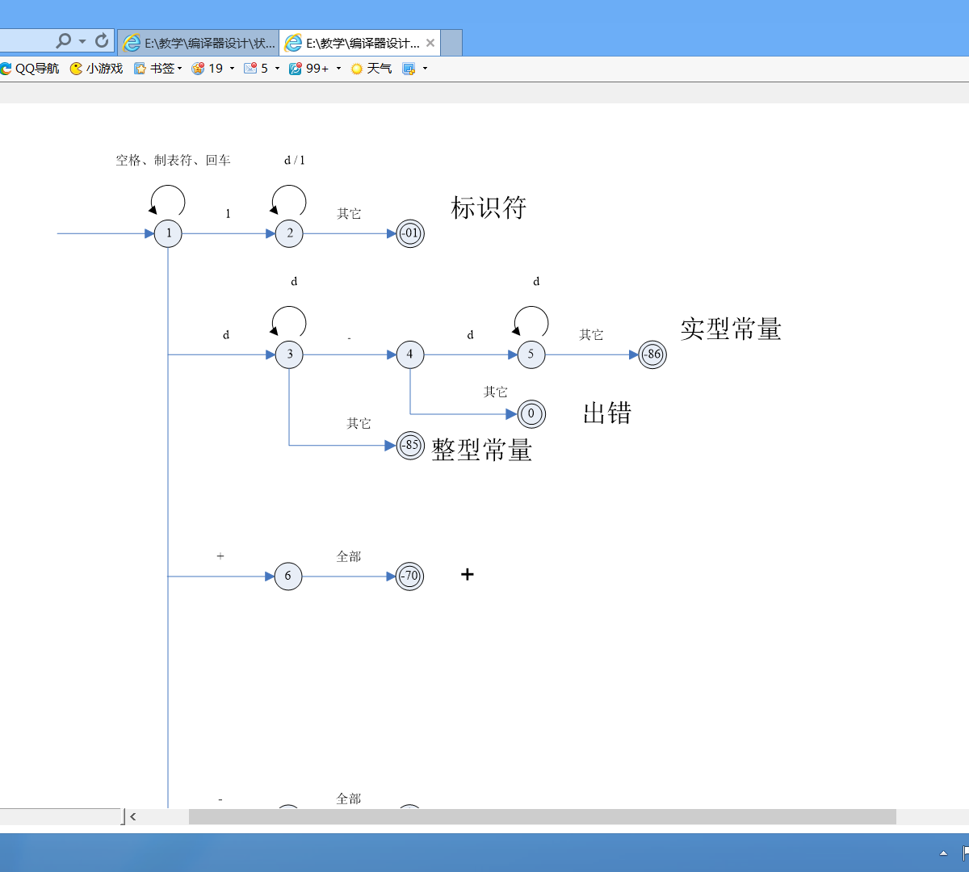

Slide 21
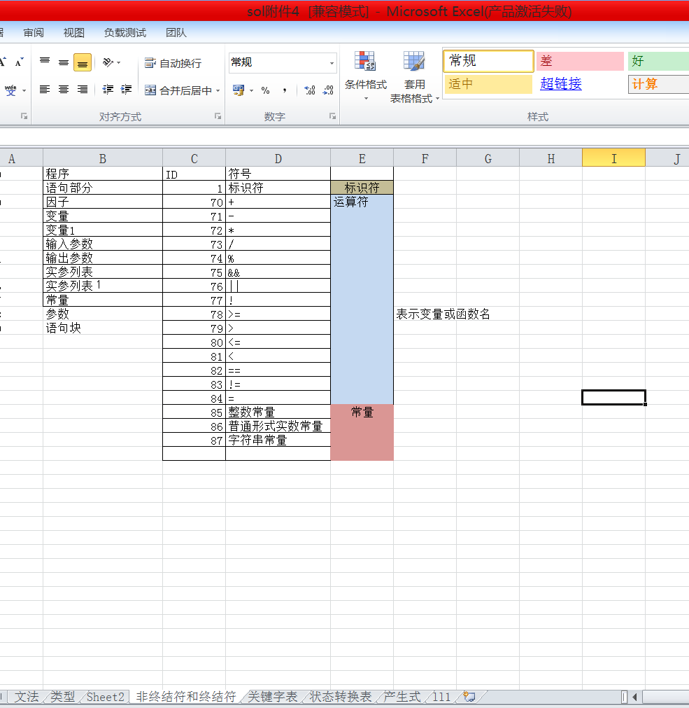

Slide 22
2.2 正规表达式与有限自动机
为了构造词法分析器，要研究构词法，每种词类的结构模式以及识别它的数学模型——有穷自动机。
2.2.1 程序语言的定义
任何语言实现的基础是语言定义。
语言的定义决定了该语言
具有什么样的语言功能、
什么样的程序结构、
什么样的数据结构、
以及具体的使用形式等细节问题。

Slide 23
对于语言用户来说：语言定义就是一本用户手册。
对于编译程序设计者来说：语言定义就是具体实现的理论依据。
语法
语言的语法是指这样一组规则，用它可产生一个程序。
规则：
词法规则
语法规则

Slide 24
词法规则
字母表就是一个有穷字符集。
C语言的字母表为：
∑={a---z 、 A—Z 、 0—9 、(、) 、
[、] 、 → 、.、! 、~ 、+ 、- 、* 、
/ 、 & 、% 、< 、 > 、= 、^ 、
| 、? 、, 、; }
词法规则是指单词符号的形成规则
C语言的标识符的构成规则：
字母、下划线打头的字母、数字和下划线构成的符号串。如：a1、ave 、_day

Slide 25
上述的定义是用文字来描述的，当设计编译程序时，就要把它用形式的方式描述出来，就要用到形式语言。
在现今多数程序设计语言中，单词符号一般包括：
标识符、
基本字、
各类型的常数、
算符和界符等
正规式和有穷自动机是描述词法结构和进行词法分析的有效工具

Slide 26
字符串与语言
1、字母表和串
1.字母表：表示符号的集合。常用Σ表示
2.字符串：该字母表符号组成的序列。
2、相关字符串的基本概念和集合的基本运算:
表示、术语 | 意义
ε | 空串，即长度为0的字符串
|S| | 字符串S的长度，S中字符个数
S1S2 | 字符串S1和S2的连接

Slide 27
S^{n} | S自身连接n次
S的前缀X | 去掉S尾部若干字符形成的串
S的后缀X | 去掉S头部若干字符形成的串
S的子串X | 去掉S前缀或/和后缀字符形成的串
S的真前缀、 真后缀、真子串X | X是S的一个前缀、后缀、或字串，并且具有性质：1.X≠S； 2.|X|>0
S的字序列X | S中去掉0或若干个不一定连续的字符后形成的字符串

Slide 28
表示术语 | 意义
Φ | 空集合，元素个数为0
{ε} | 由空串组成的集合，元素个数为1
X=L∪M | 并
X=L∩M | 交
X=LM | 连接：X={st |s∈L and t∈M}
X=L* | X是集合L的闭包 X=L⁰∪L¹∪L²…
X=L⁺ | X是集合L的正闭包 X=L¹∪L²∪L³…\ X= LL*

Slide 29
3、语言：语言L是有限字母表上有限长度字符串的集合。
注意：1.两个有限
2.语言集合中的元素成为句子或字。
例：L={A,B,C,…,Z,a,b,c,…,z} D={0,1,2,…,9}
则1.L∪D
2.LD
3.L⁶
4.L*
5.L(L∪D)*
6.D⁺
字母和数字组成的集合{0,1,…,z}
字母后跟一数字组成的集合{a1,…,z9}
6个字母组成的串的集合
所有字母串的集合，包括ε
以字母开头所有字母数字串的集合
不含空串的数字串的集合

Slide 30
2.2.2 正规式与正规集
一、正规式：令Σ是有限字母表，则其上的正规式及表示的正规集的递归定义如下：
① ε是正规式，它表示集合L(ε)={ε}；
② 若a是Σ上的字符，则a是正规式，它表示集合L(a)={a}；
③ 若正规式r和s分别表示集合L(r)和L(s)，则
(a) r|s是正规式，表示集合L(r)∪L(s)；
(b) rs是正规式，表示集合L(r)L(s)；
(c) r*是正规式，表示集合(L(r))*；
(d) (r)是正规式，表示的集合仍然是L(r)。
可用正规式描述的语言称为正规语言或正规集。

Slide 31
例2：下列正规式分别表示什么正规集
a，b，c
a|b
a(a|b)*
{a},{b},{c}
{a}∪{b}={a,b}
{a,aa,ab,aaa,aab,aba,abb,…}
例：L={A,B,C,…,Z,a,b,c,…,z}D={0,1,2,…,9}
设l=A|B|…|Z|a|b|…|z d=0|1|2|…|9
则1.L∪D
2.LD
3.L^{n}
4.L*
5.L(L∪D)*
6.D⁺
正规式 l|d
正规式 ld
正规式
l^{n}
正规式 l
正规式 l( l | d 
正规式 d

Slide 32
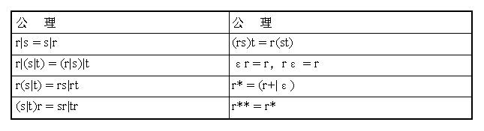
二、正规式的相关说明：
1.三种运算：闭包、连接、或
左结合；优先级
2.正规式的等价：
若正规式P和Q表示了同一个正规集，则称P和Q是等价的，记为P=Q。
表2.6 正规式的代数性质

Slide 33
练习:
对于Σ={a,b}写出。
1.所有由a,b组成的串。
2.所有以a开头以b结尾的串。
3.所有a成对出现的串。
4.至少包含两个连续a的串。
5.a，b交替出现的串。
6.任意a都不相邻的串。

Slide 34
2.3.2 有限自动机
2.3.1 不确定的有限自动机（Nondeterministic Automata ,NFA）
一、定义：NFA是一个五元组(5-tuple) M =(S，∑，f，s₀，F)其中：
① S是有限个状态(state)的集合；
② ∑是有限个输入字符(包括ε)的集合；
③f是一个状态转移函数，f(s_{i},ch)=s_{j}表示当前状态s_{i}下若遇到输入字符ch，则转移到状态s_{j}；
④ s₀是唯一的初态(也称开始状态)；
⑤ F是终态集(也称接受状态集)，它是S的子集，包含了所有的终态。

Slide 35
二、自动机的表示：
1.状态转换图
状态
转换关系
初始状态
终止状态
2.状态转换矩阵
矩阵形式表示
例2.7：识别由正规式(a|b)*abb说明的记号的NFA定义如下：
S={0,1,2,3}, Σ={a,b}， s0 = 0, F={3}
move = { move(0,a)=0, move(0,a)=1, move(0,b)=0, move(1,b)=2,move(2,b)=3}

Slide 36
转换图识别的每一个记号实质上是从初态开始到某个终态的路径上的标记。
识别abb和abab

Slide 37
例2.8识别记号id、num、relation的状态转换图
l|d
标识符
l
_
0
1
2
l|d
<

0
1
2
关系运算符

3

4


5
6

Slide 38
d
d
数字
2
3


d


d
0
1
4
5
6
d
d
d
三、NFA的特点：
不确定性，反映在定义中就是move函数的一对多
不确定性给识别工作带来巨大问题
书中例

Slide 39
2.3.2 确定的有限自动机(Deterministic finite Automata ,DFA)
一、定义：DFA是NFA的一个特例，其中：
① 没有状态具有ε状态转移(ε-transition)，即状态转换图中没有标记ε的边；
② 对每一个状态s和每一个字符a，最多有一个下一状态。
例2.10 识别由正规式(a|b)*abb说明的记号的DFA，其转换图和转换矩阵表示如图2.8所示。根据转换图，不难写出此DFA的定义。用它识别输入序列abb和abab。

Slide 40
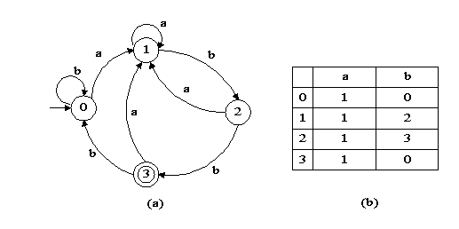
图2.8 识别(a|b)*abb的DFA
转换图表示的DFA；(b) 转换矩阵表示的DFA
识别abb和abab

Slide 41
DFA识别输入序列时路径唯一，无需回溯，简化了记号的识别过程。
算法2.1 模拟DFA
输入 DFA D和输入字符串x。x由文件结束符eof终止，D的初态为s0，终态集为F。
输出 若D接受x，回答“yes”，否则回答“no”。
方法 用下述过程识别x：

Slide 42
S = S0；
a = nextchar（）；
while a ≠ eof do
S = move(S，a)；
a = nextchar;
end ；
if S is in F then
return “yes”；
else
return “no”；
end if；

Slide 43
2.3.3 有限自动机的等价
1.NFA 和DFA简称有限自动机，状态有限。
2.等价：若有限自动机M和M‘识别同一个正规集，则称M和M’是等价的，记为M=M‘。
书中图2.5和2.8所示的自动机是等价的。
3.对于任何NFA均有对应的DFA。
返回目录

Slide 44
2.4 从正规式到有限自动机的构造
构造词法分析器的一般方法与步骤:
① 用正规式对模式进行描述；
② 为每个正规式构造一个NFA，它识别正规式所表示的正规集；
③ 将构造出的NFA转换成等价的DFA，这一过程也被称为确定化；
④ 优化DFA，使其状态数最少，这一过程也被称为最小化；
⑤ 从优化后的DFA构造词法分析器。

Slide 45
2.4.1由正规表达式构造等价的NFA M
由正规表达式构造等价的NFA M的方法：
  将正规表达式R表示成图2-10的形式
  对正规表达式采用如图2-11所示的三条转换规则来构造。
例：b*(d|ad)(b|ab)*
练习：1. （ a | b ）* 2.((ε| a) b*)*

Slide 46
2.4.2 NFA M的确定化
NFA的确定化是指对给定的NFA都能响应构造出一个与之等价的DFA，使它们能够识别相同的语言。
定义FA M的一个状态子集I的ε_闭包，即ε-closure(I),则：
  (1)若s_{i}∈I，则s_{i}∈ε_closure(I)；
  (2)若s_{i}∈I，则对从s_{i}出发经过ε通路所能达到的任何状态s_{j}，都有s_{j} ∈ ε_closure(I)。

Slide 47
子集法实现NFA的确定化
构造一张转换表，其第一列为状态子集I，对不同的a(a∈Σ),在表中单设一列Ia。
表的第一行第一列其状态子集I为ε_closure(s₀)其中s₀为初始状态。
根据第一列中的I为每一个a求其Ia并记入对应的Ia列中，如果此Ia不同于第一列中已存在的所有状态子集I，则将其顺序列入空行中的第一列。
重复上一步骤，直至对每个I及a均已求得Ia，并且无新的状态子集Ia产生，此过程在有限步后终止。
重新命名第一列每一个状态子集，则转换表便成为新的状态转换矩阵。

Slide 48
ε
a
2
3
ε
ε
ε
a
b
b
ε
6
7
8
9
10
0
1
ε
ε
b
4
5
ε
 |  | ε-closurer | Move(S,a) |  | Move(S,b)
NFA | DFA |  | NFA | DFA | NFA | DFA
0

Slide 49
ε
a
2
3
ε
ε
ε
a
b
b
ε
6
7
8
9
10
0
1
ε
ε
b
4
5
ε
 |  | ε-closurer | Move(S,a) |  | Move(S,b)
NFA | DFA |  | NFA | DFA | NFA | DFA
0 |  | 0,1,2,4,7

Slide 50
ε
a
2
3
ε
ε
ε
a
b
b
ε
6
7
8
9
10
0
1
ε
ε
b
4
5
ε
 |  | ε-closurer | Move(S,a) |  | Move(S,b)
NFA | DFA |  | NFA | DFA | NFA | DFA
0 |  | 0,1,2,4,7 | 3,8

Slide 51
ε
a
2
3
ε
ε
ε
a
b
b
ε
6
7
8
9
10
0
1
ε
ε
b
4
5
ε
 |  | ε-closurer | Move(S,a) |  | Move(S,b)
NFA | DFA |  | NFA | DFA | NFA | DFA
0 |  | 0,1,2,4,7 | 3,8
3,8

Slide 52
ε
a
2
3
ε
ε
ε
a
b
b
ε
6
7
8
9
10
0
1
ε
ε
b
4
5
ε
 |  | ε-closurer | Move(S,a) |  | Move(S,b)
NFA | DFA |  | NFA | DFA | NFA | DFA
0 |  | 0,1,2,4,7 | 3,8 |  | 5
3,8
5

Slide 53
ε
a
2
3
ε
ε
ε
a
b
b
ε
6
7
8
9
10
0
1
ε
ε
b
4
5
ε
 |  | ε-closurer | Move(S,a) |  | Move(S,b)
NFA | DFA |  | NFA | DFA | NFA | DFA
0 |  | 0,1,2,4,7 | 3,8 |  | 5
3,8 |  | 3,8,6,1,7,2,4
5

Slide 54
ε
a
2
3
ε
ε
ε
a
b
b
ε
6
7
8
9
10
0
1
ε
ε
b
4
5
ε
 |  | ε-closurer | Move(S,a) |  | Move(S,b)
NFA | DFA |  | NFA | DFA | NFA | DFA
0 |  | 0,1,2,4,7 | 3,8 |  | 5
3,8 |  | 3,8,6,1,7,2,4 | 8,3 |  | 5,9
5
5,9

Slide 55
ε
a
2
3
ε
ε
ε
a
b
b
ε
6
7
8
9
10
0
1
ε
ε
b
4
5
ε
 |  | ε-closurer | Move(S,a) |  | Move(S,b)
NFA | DFA |  | NFA | DFA | NFA | DFA
0 |  | 0,1,2,4,7 | 3,8 |  | 5
3,8 |  | 3,8,6,1,7,2,4 | 8,3 |  | 5,9
5 |  | 5,6,1,7,2,4
5,9

Slide 56
ε
a
2
3
ε
ε
ε
a
b
b
ε
6
7
8
9
10
0
1
ε
ε
b
4
5
ε
 |  | ε-closurer | Move(S,a) |  | Move(S,b)
NFA | DFA |  | NFA | DFA | NFA | DFA
0 |  | 0,1,2,4,7 | 3,8 |  | 5
3,8 |  | 3,8,6,1,7,2,4 | 8,3 |  | 5,9
5 |  | 5,6,1,7,2,4 | 8,3 |  | 5
5,9

Slide 57
ε
a
2
3
ε
ε
ε
a
b
b
ε
6
7
8
9
10
0
1
ε
ε
b
4
5
ε
 |  | ε-closurer | Move(S,a) |  | Move(S,b)
NFA | DFA |  | NFA | DFA | NFA | DFA
0 |  | 0,1,2,4,7 | 3,8 |  | 5
3,8 |  | 3,8,6,1,7,2,4 | 8,3 |  | 5,9
5 |  | 5,6,1,7,2,4 | 8,3 |  | 5
5,9 |  | 5,9,6,1,7,2,4

Slide 58
ε
a
2
3
ε
ε
ε
a
b
b
ε
6
7
8
9
10
0
1
ε
ε
b
4
5
ε
 |  | ε-closurer | Move(S,a) |  | Move(S,b)
NFA | DFA |  | NFA | DFA | NFA | DFA
0 |  | 0,1,2,4,7 | 3,8 |  | 5
3,8 |  | 3,8,6,1,7,2,4 | 8,3 |  | 5,9
5 |  | 5,6,1,7,2,4 | 8,3 |  | 5
5,9 |  | 5,9,6,1,7,2,4 | 8, 3 |  | 10,5
5,10

Slide 59
ε
a
2
3
ε
ε
ε
a
b
b
ε
6
7
8
9
10
0
1
ε
ε
b
4
5
ε
 |  | ε-closurer | Move(S,a) |  | Move(S,b)
NFA | DFA |  | NFA | DFA | NFA | DFA
0 |  | 0,1,2,4,7 | 3,8 |  | 5
3,8 |  | 3,8,6,1,7,2,4 | 8,3 |  | 5,9
5 |  | 5,6,1,7,2,4 | 8,3 |  | 5
5,9 |  | 5,9,6,1,7,2,4 | 8, 3 |  | 10,5
5,10 |  | 5,10,6,1,7,2,4

Slide 60
ε
a
2
3
ε
ε
ε
a
b
b
ε
6
7
8
9
10
0
1
ε
ε
b
4
5
ε
 |  | ε-closurer | Move(S,a) |  | Move(S,b)
NFA | DFA |  | NFA | DFA | NFA | DFA
0 |  | 0,1,2,4,7 | 3,8 |  | 5
3,8 |  | 3,8,6,1,7,2,4 | 8,3 |  | 5,9
5 |  | 5,6,1,7,2,4 | 8,3 |  | 5
5,9 |  | 5,9,6,1,7,2,4 | 8, 3 |  | 10,5
5,10 |  | 5,10,6,1,7,2,4 | 8,3 |  | 5

Slide 61
ε
a
2
3
ε
ε
ε
a
b
b
ε
6
7
8
9
10
0
1
ε
ε
b
4
5
ε
 |  | ε-closurer | Move(S,a) |  | Move(S,b)
NFA | DFA |  | NFA | DFA | NFA | DFA
0 | A | 0,1,2,4,7 | 3,8 |  | 5
3,8 | B | 3,8,6,1,7,2,4 | 8,3 |  | 5,9
5 | C | 5,6,1,7,2,4 | 8,3 |  | 5
5,9 | D | 5,9,6,1,7,2,4 | 8, 3 |  | 10,5
5,10 | E | 5,10,6,1,7,2,4 | 8,3 |  | 5

Slide 62
ε
a
2
3
ε
ε
ε
a
b
b
ε
6
7
8
9
10
0
1
ε
ε
b
4
5
ε
 |  | ε-closurer | Move(S,a) |  | Move(S,b)
NFA | DFA |  | NFA | DFA | NFA | DFA
0 | A | 0,1,2,4,7 | 3,8 | B | 5 | C
3,8 | B | 3,8,6,1,7,2,4 | 8,3 | B | 5,9 | D
5 | C | 5,6,1,7,2,4 | 8,3 | B | 5 | C
5,9 | D | 5,9,6,1,7,2,4 | 8, 3 | B | 10,5 | E
5,10 | E | 5,10,6,1,7,2,4 | 8,3 | B | 5 | C

Slide 63
a
b
B
a
D
a
a
b
a
A
b
b
C
E
b

Slide 64
2.4.3 DFA M的化简
对NFA确定化后所得到的DFA可能含有多余的状态，因此还应对其进行化简，是指寻找一个状态数比M少的DFA M’，使得L(M)=L(M’)。化简了的DFA M’满足下述条件：
  没有多余状态；
  在其状态集中，没有两个相互等价的状态存在。
一个DFA M的状态最小化过程是将M的状态集分割成一些不相交的子集，使得任何不同的两个子集其状态是可区分的，而同一子集中的任何两个状态都是等价的。

Slide 65
DFA化简方法
定义2.8 对于任何两个状态t和s，若从一状态出发接受输入字符串ω，而从另一状态出发不接受ω，或者从t出发和从s出发到达不同的接受状态，则称ω对状态t和s是可区分的。
DFA M的化简方法如下：
  首先将DFA M的状态集S中的终态与非终态分开，形成两个子集，即得到基础划分
  对当前已划分出的I^{⑴}、I^{⑵}、…、I^{(m)}子集，看每一个I是否能进一步划分；也即对某个I^{(i)} ={s₁，s₂，…，s_{k}}，若存在一个输入字符a(a∈Σ)使得I_{a}^{(i)} 不全包含在当前划分的某一子集I ^{(j)} 中，就将I^{(i)}一分为二。
  重复上述步骤，直到子集个数不再增加为止。

Slide 66
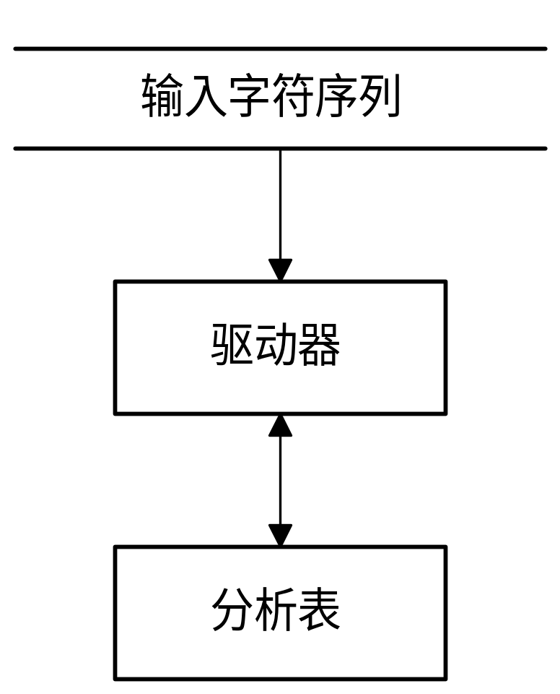
2.4.4 由DFA构造词法分析器
1.表驱动型词法分析器 数据与操作分离
模拟DFA算法
转换矩阵

Slide 67
2.直接编码型词法分析器
将DFA转换为程序，用程序来表示一个抽象的DFA。
3.两类分析其比较
a.分析器与模式之间关系，表驱动型仅对分析表内容操作，与识别记号无关；每条语句都与输入字符串有关。模式改变
b.构造方法，表驱动型为词法分析自动生成提供了方便。
返回目录

Slide 68
2.5 本章小结
1．记号、模式与单词
2．记号的说明——模式的形式化描述
3．记号的识别——有限自动机
4．从正规式到词法分析器
返回目录

